Slide 1

Mini-projet: POO/Tkinter/Open Data/Json
Bryan Levy
Luc Boccandé

Slide 2

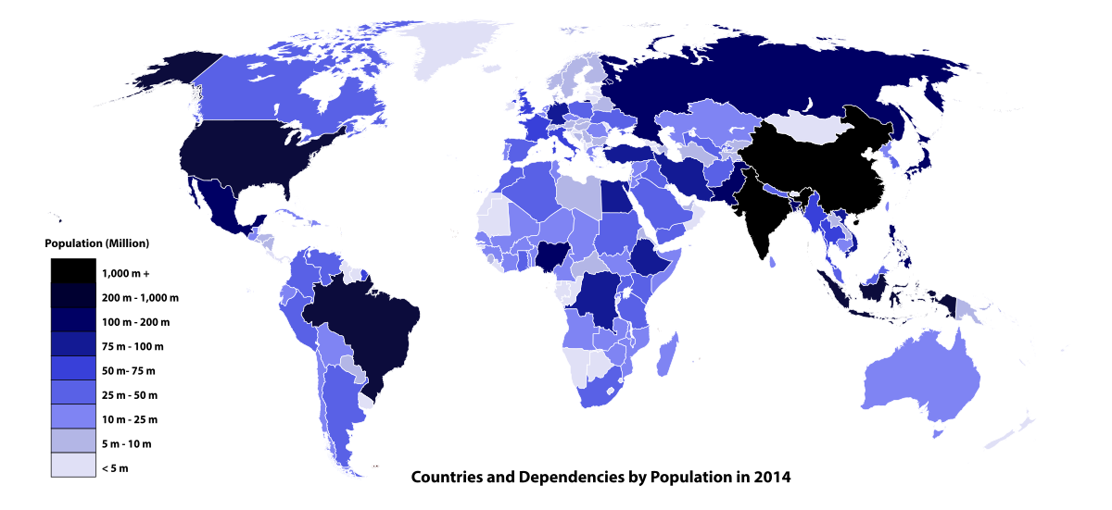
Open Data choisie:
-Nous avons optés une Open data issue de la banque mondiale de données.
-Nous avons ensuite choisis de travailler sur l’accroissement de la population à l’échelle mondiale.

Slide 3
Mise en situation:
Nous le savons, la population mondiale est en constante évolution, elle augmente considérablement depuis quelques années.
Nous sommes actuellement environ 7,7 milliards mais cela ne cesse d’augmenter.
C’est pourquoi nous allons vous présenter l’évolution qu’a subie cette population afin d’en arriver où elle en est aujourd’hui.

Slide 4
Notre projet:
-Nous avons donc réalisés une interface qui va nous permettre de visualiser cette augmentation suivant les années et suivant les pays.
-Cette interface a été réalisée grâce au module Tkinter, a l’aide de nos connaissances therme de Programmation orientée objet.

Slide 5
Source de données:
-La source de donnée choisie est fiable car ces données proviennent de la banque mondiale de données (ici)
-Cette banque de données est mondiale, c’est-à-dire qu’elle prend en paramètre la population du monde entier afin de produire ses données. Elle siège a Washington, aux Etats-Unis.

Slide 6
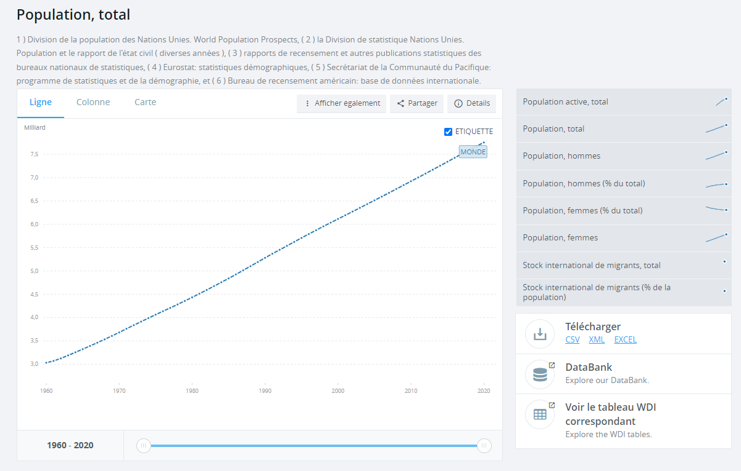
Format du jeu de données:

Slide 7
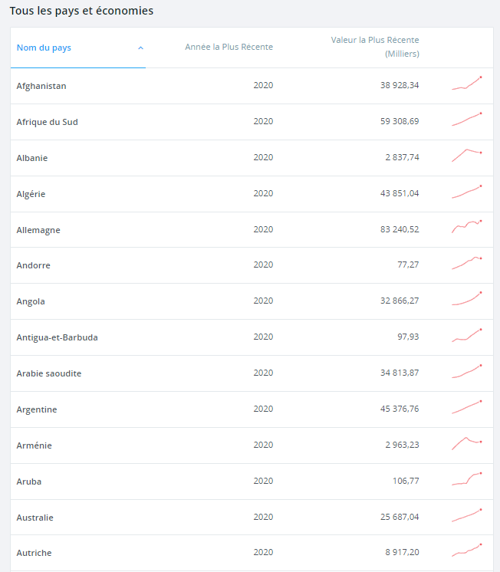
Format du jeu de données:

Slide 8
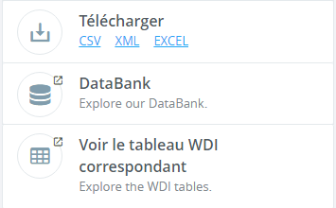
Format du jeu de données:

Slide 9
Format du jeu de données:

Slide 10
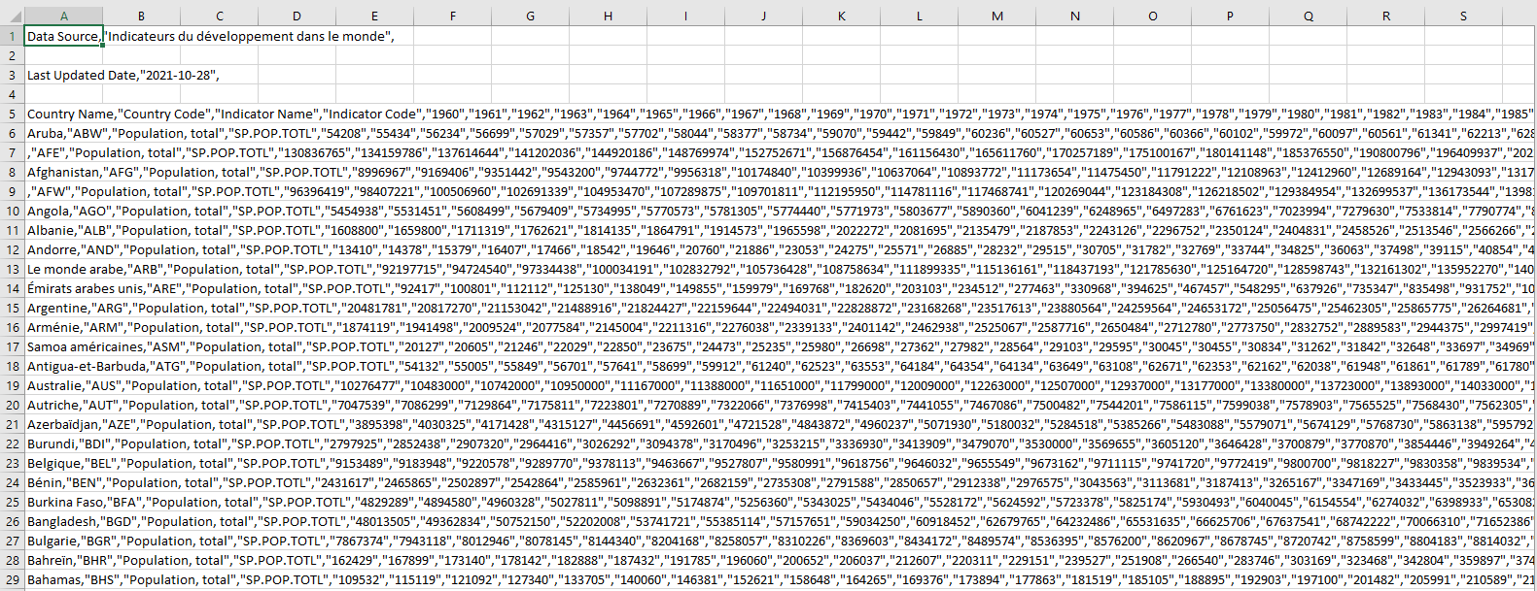
Format du jeu de données:

Slide 11
Format du jeu de données:

Slide 12
Format du jeu de données:

Slide 13
Format du jeu de données:

Slide 14
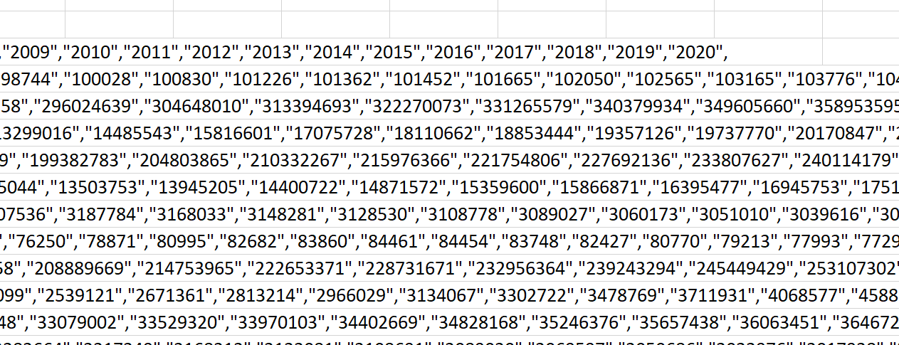
Format du jeu de données:

Slide 15
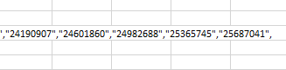
Format du jeu de données:

Slide 16

Format du jeu de données:

Slide 17
IHM développé:
Nous allons maintenant vous présenter concrètement le fonctionnement du projet

Slide 18
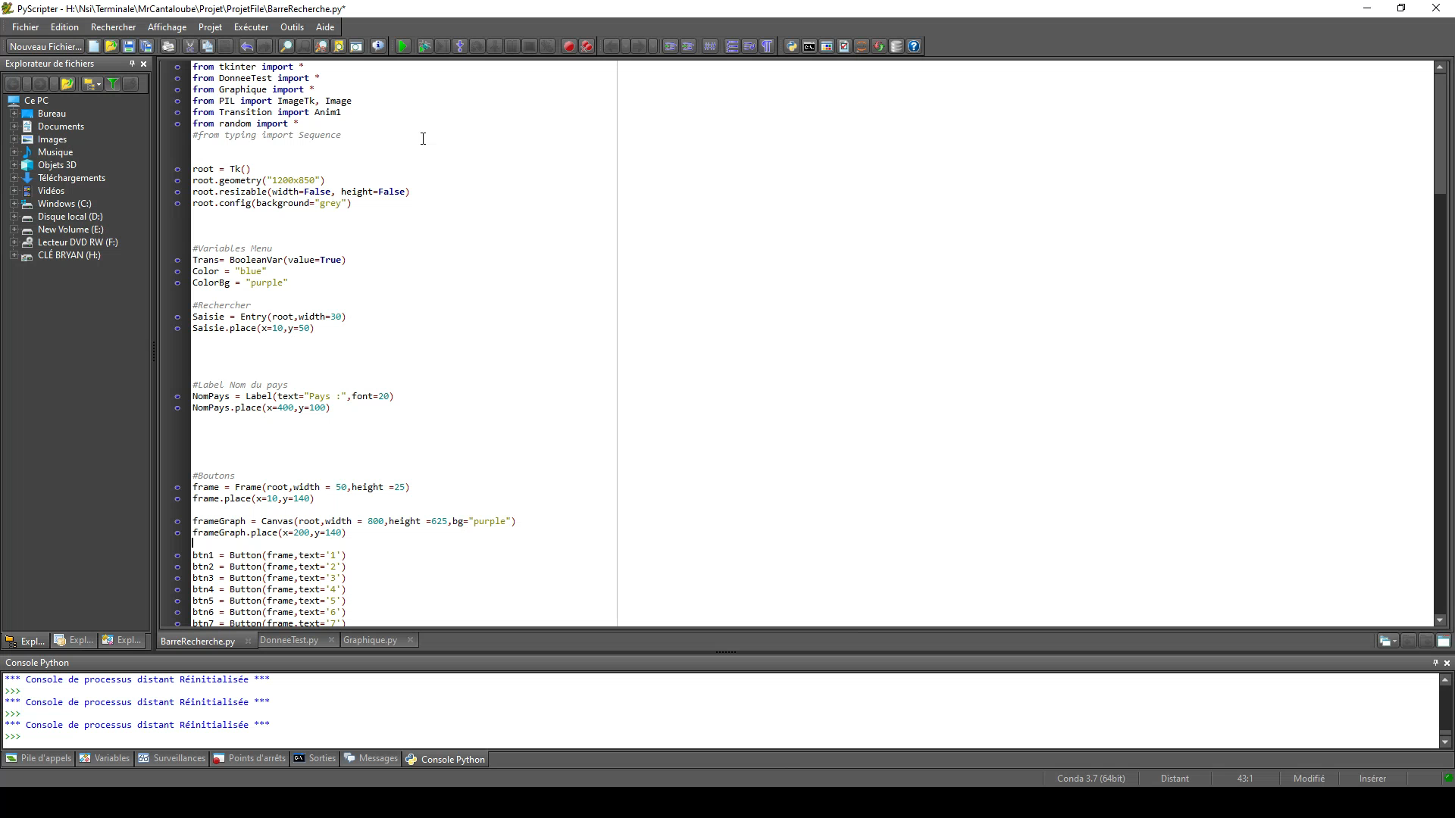

Slide 19
Répartitions des taches:
Bryan | Luc
Récupération du fichier zip | Recherche du sujet
Création des différentes fonctions (utilisation des données) | Recherche des informations
Mise en place des liens entre les fonctions | Mise en forme esthétique du projet
Mise en œuvre de l’interface graphique | Aide pour la réalisation des codes
Finalisation des codes | diaporama
Résolution des problèmes

Slide 20
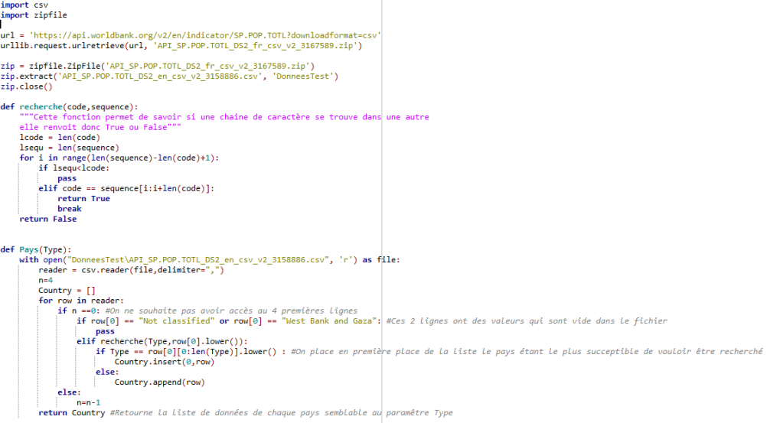
Code python des fonctions:

Slide 21
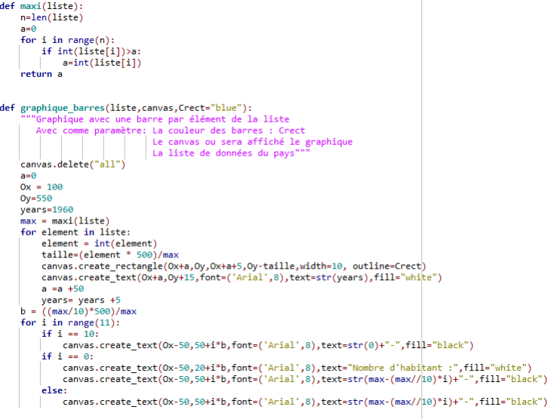
Code python des fonctions:

Slide 22
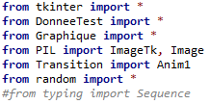
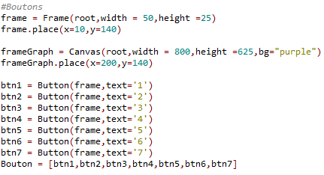
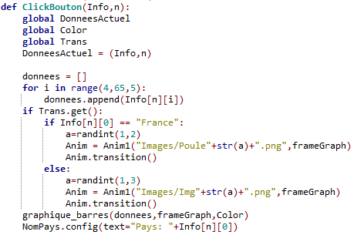
Code python des fonctions:

Slide 23
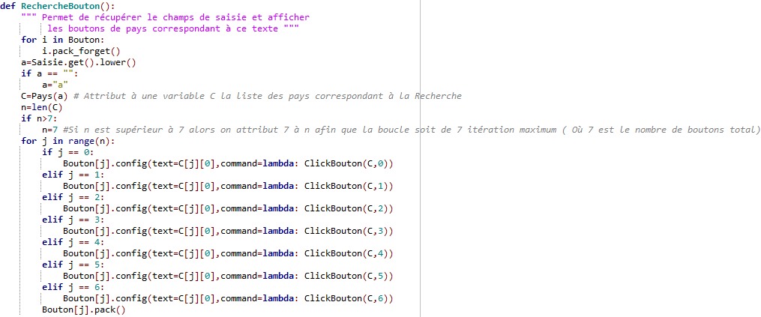
Code python des fonctions:

Slide 24
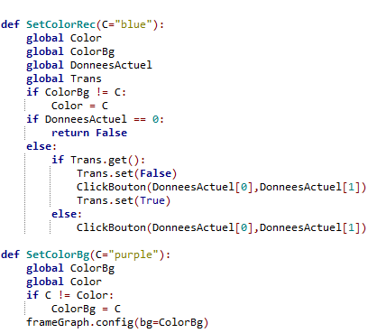
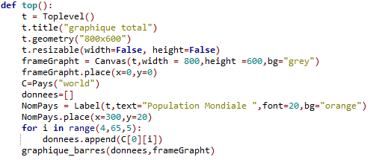
Code python des fonctions:

Slide 25
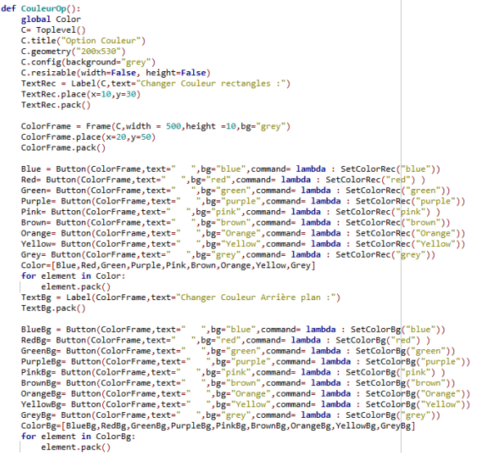
Code python des fonctions:

Slide 26
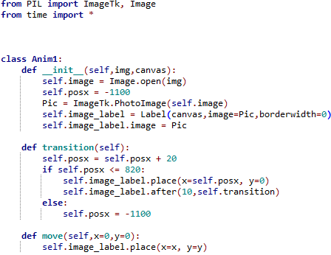
Code python des fonctions:

Slide 27
Améliorations envisagées:
-Nous avions pensés qu’il serait préférable que notre interface soit plus fonctionnelle, il faudrait que les cadres dans lesquels sont notés les noms des pays soient tous de la même taille.
-De plus, il faudrait que les Noms des pays soient en français car nous ne connaissons pas le nom de tous les pays en anglais.

Slide 28
Merci de votre écoute !
-Des questions ?

